Slide 1
房价的秘密
不负责任の解答

Slide 2
团队介绍
我叫…不知道

Slide 3
YES!

Slide 4
WE ARE
Bu zhi dao
卜支到

Slide 5


Slide 6
错了…

Slide 7
这才是

Slide 8



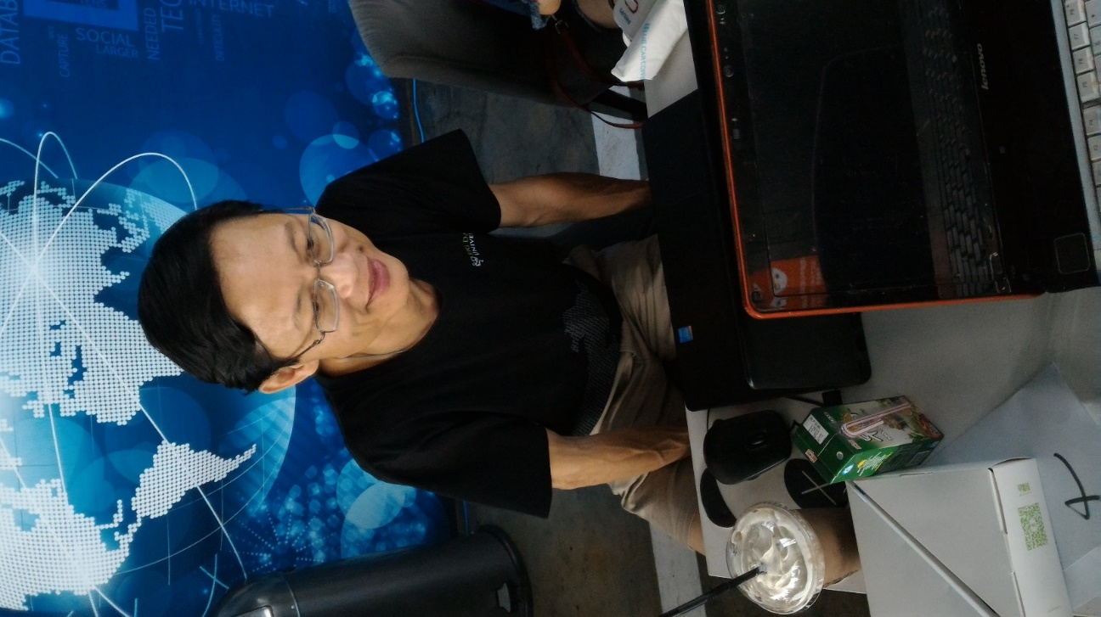
逗比
专家
专家
专家

Slide 9
我们の目标

Slide 10
发现与房价最紧密的 因素

Slide 11
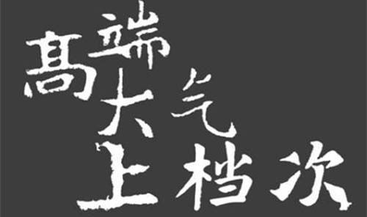
我们的数据 来自 国家统计局

Slide 12
国内房价走势

Slide 13
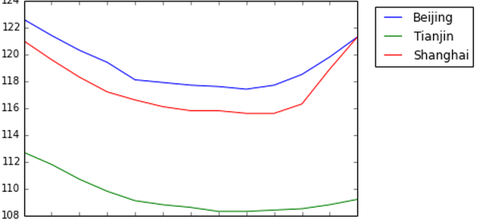
2014.6
2015.6
2月

Slide 14
全国房价自二月份
平均增长3.1%

Slide 15


Slide 16
谁
是房价上涨的凶手？

Slide 17

嫌疑人

Slide 18
工业生产

Slide 19
or 农业

Slide 20
or 林业

Slide 21
or 土地

Slide 22
or 居民消费

Slide 23
样本北京

Slide 24
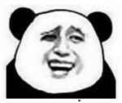
居民消费
理所当然地
接近房价曲线
（废话逗我呢 ）

Slide 25
然后呢…

Slide 26
wo men
深入观察一下…

Slide 27
居民消费
食品、烟酒、衣着、
交通、建材、水电

Slide 28
你觉得是…

Slide 29
交通？

Slide 30
建材？

Slide 31
水电？

Slide 32
TOO YOUNG ! TOO SIMPLE !

Slide 33
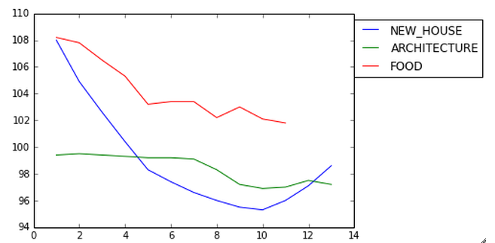
食品0.88
建筑0.54
房价
2014.6
2015.6

Slide 34
食品です

Slide 35
“卜支到” 的专家分析

Slide 36
CPI 食品
}
相关度0.731

Slide 37
CPI ^ => 物价 ^

Slide 38
高物价 导致 人民消费不起

Slide 39
然后将 导致 经济下滑

Slide 40
WHAT CAN WE 弄啥呢 ?

Slide 41
国家 政策

Slide 42
宽松 货币

Slide 43
贷款容易了 利率降低了 存钱不值了

Slide 44
IN THE SAME TIME…

Slide 45
股市上涨！ 房价上涨！

Slide 46
（此处应有掌声）

Slide 47
WHAT’S MORE?

Slide 48
食品分类 の分析

Slide 49
我们 发现

Slide 50


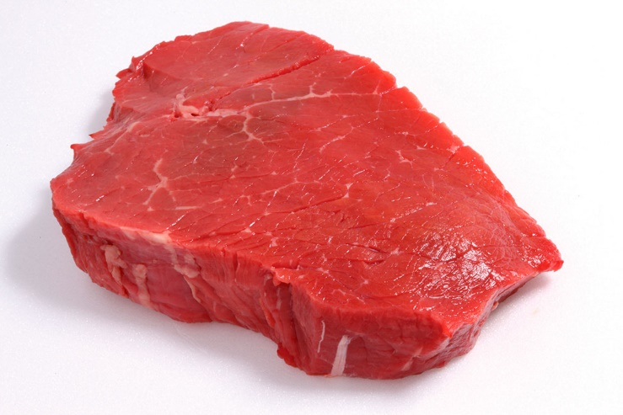
1
3
2

Slide 51
谢 谢 大 家
THANK THANK BIG FAMILY
来自卜支到

